Slide 1
Lukas Teil 1

Slide 2
Sprüche – Teil 3
… von der Zunge / Rede …
https://dwellingintheword.wordpress.com/2019/09/02/2696-revelation-1/

Slide 3
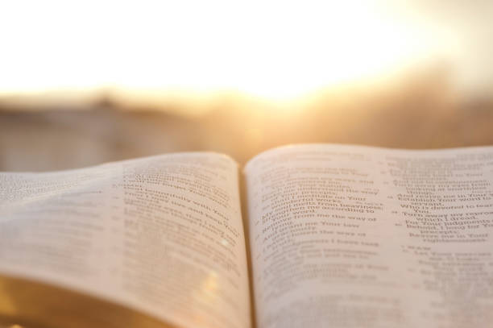
«… ein Wort zu seiner Zeit, wie gut» (Spr 15,23).
«Freundliche Worte sind Honig, Süsses für die Seele und Heilung für das Gebein» (Spr 16,24).
«Goldene Äpfel in silbernen Prunkschalen, ⟨so ist⟩ ein Wort, geredet zu seiner Zeit» (Spr 25,11).
«Bei vielen Worten bleibt ⟨Wort⟩bruch nicht aus, wer aber seine Lippen zügelt, handelt klug» (Spr 10,19).
Notes:
Aus Livenet

Slide 4
Notes:
Aus Livenet

Slide 5
«Bestelle, HERR, eine Wache für meinen Mund! Wache über die Tür meiner Lippen» (Psalm 141,3).
Notes:
Aus Livenet

Slide 6
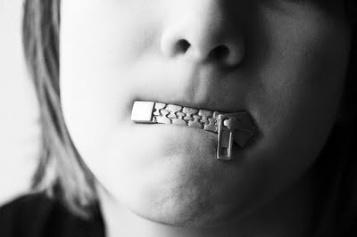
https://solidrockparish.org/guard-my-mouth/
Notes:
Aus Livenet

Slide 7
Notes:
Aus Livenet

Slide 8
Sprüche 6,6
Sprüche 6,6
https://oe1.orf.at/programm/20220208/668525/Die-Gelegenheit-beim-Schopf-packen
https://www.br.de/mediathek/podcast/radiowissen/wieso-weshalb-warum-das-zeitalter-der-aufklaerung/1696674
http://www.christelkoch.de/sites/default/files/styles/plakat_default/public/plakate/
dsc02390.jpg?itok=PBS1rOqb
Notes:
Aus Livenet

Slide 9
«Goldene Äpfel in silbernen Prunkschalen, ⟨so ist⟩ ein Wort, geredet zu seiner Zeit» (Sprüche 25,11).
Notes:
Aus Livenet

Slide 10
Notes:
Aus Livenet

Slide 11
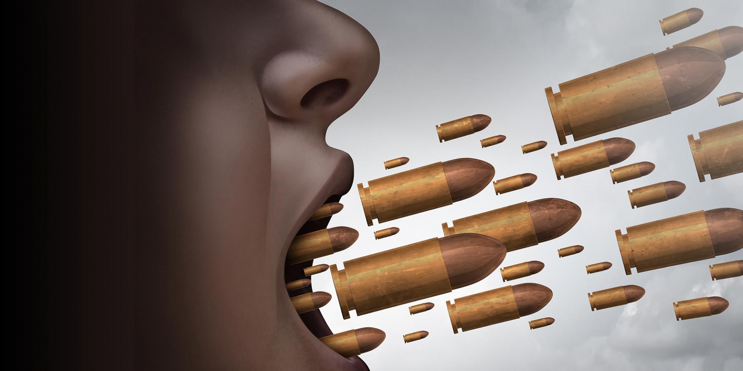
https://mierscaurpatiesibu.org/proverbs/202-the-tongue-has-the-power-of-life-and-death-proverbs-18-21
1922: Blutbad der Ottomanen unter den Christen von Smyrna (Griechen und Armenier)
https://pzv.splet.arnes.si/materiali-za-pisanje/
Notes:
Aus Livenet

Slide 12
«Da ist ein Schwätzer, ⟨dessen Worte sind⟩ Schwertstiche; aber die Zunge der Weisen ist Heilung» (Sprüche 12,18).
Notes:
Aus Livenet

Slide 13
Notes:
Aus Livenet

Slide 14
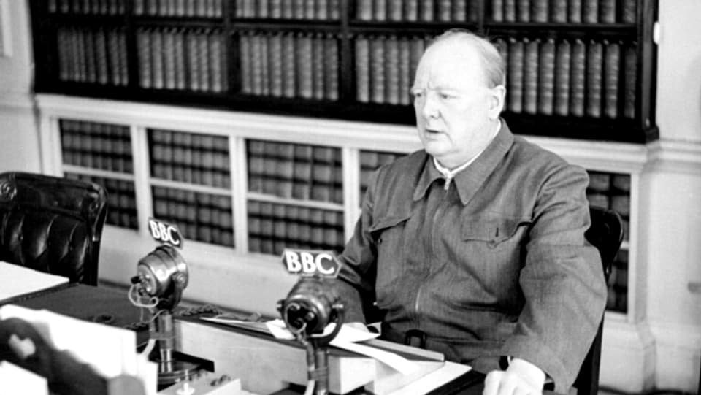
https://www.srf.ch/kultur/gesellschaft-religion/churchills-schaerfste-waffe-waren-seine-worte
Notes:
Aus Livenet

Slide 15
«Tod und Leben sind in der Gewalt der Zunge, und wer sie liebt, wird ihre Frucht essen» (Sprüche 18,21).
Notes:
Aus Livenet

Slide 16
Notes:
Aus Livenet

Slide 17
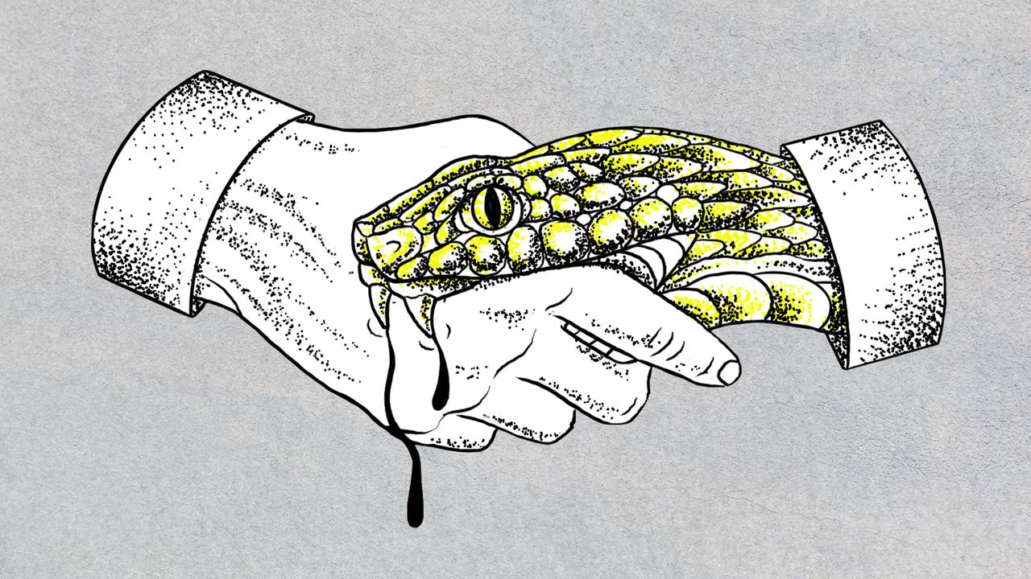
https://www.zdf.de/dokumentation/zdfinfo-doku/luege-und-wahrheit-trailer-100.html
Notes:
Aus Livenet

Slide 18
«Ein Gräuel für den HERRN sind Lippen, die lügen; wer aber Treue übt, hat sein Wohlgefallen. » (Sprüche 12,22).
Notes:
Aus Livenet

Slide 19
Notes:
Aus Livenet

Slide 20
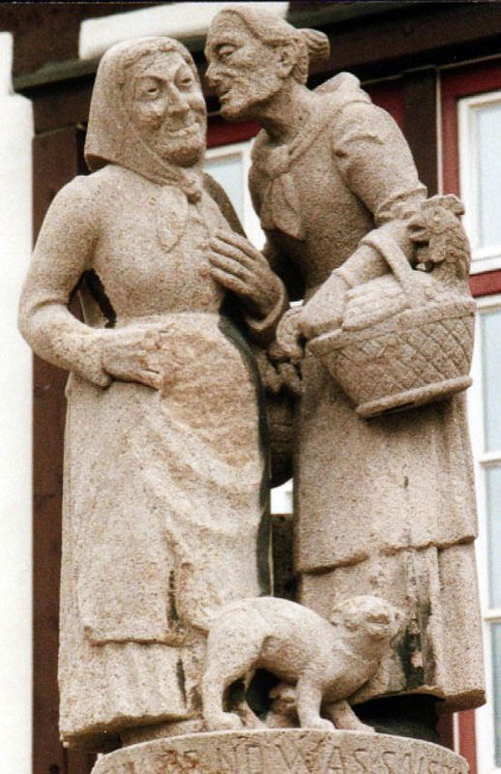
https://2ears2learn.org/
https://educalingo.com/de/dic-de/geschwatz
Notes:
Aus Livenet

Slide 21
«Die Worte des Verleumders sind wie Leckerbissen, und sie gleiten hinab in die Kammern des Leibes» (Sprüche 18,8).
Notes:
Aus Livenet

Slide 22
https://www.bibelwissenschaft.de/wibilex/das-bibellexikon/lexikon/sachwort/anzeigen/details/rehabeam/ch/97680b697e58ea9abe8301d7236874e2/
https://www.pinterest.com/pin/124693483402726794/
Notes:
Aus Livenet

Slide 23
Notes:
Aus Livenet

Slide 24
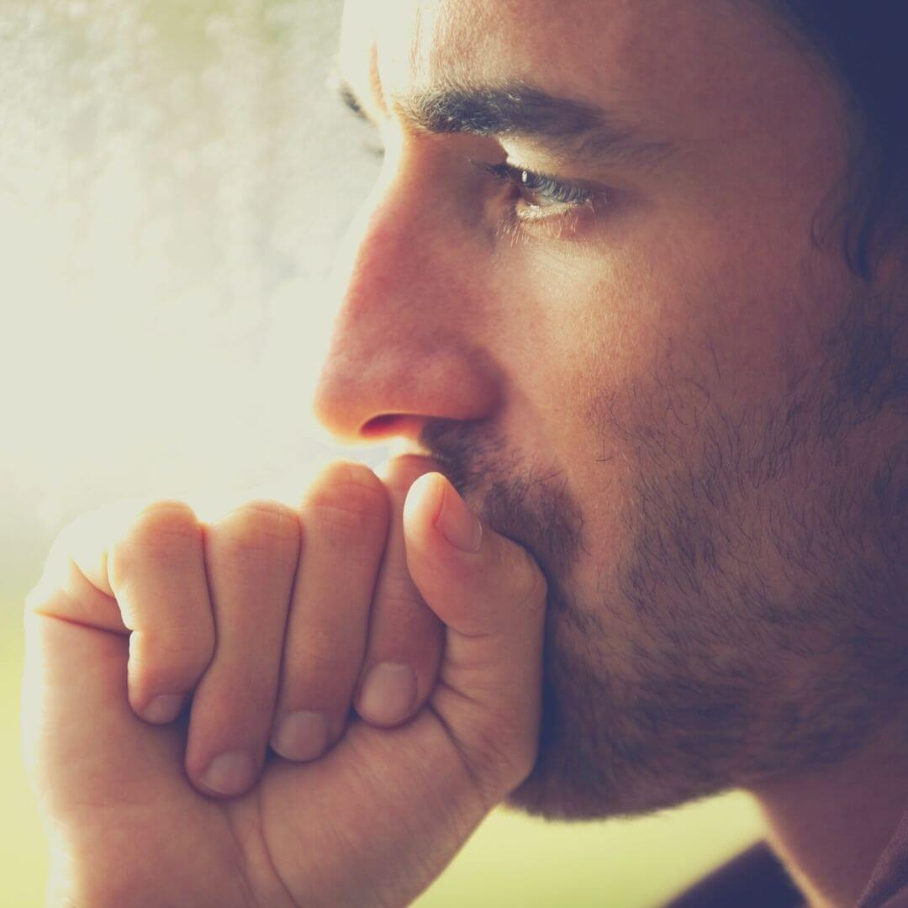
https://www.happierhuman.com/think-before-you-speak/
Notes:
Aus Livenet

Slide 25
«Wer Antwort gibt, bevor er zuhört, dem ist es Narrheit und Schande» (Sprüche 18,13).
Notes:
Aus Livenet

Slide 26
Notes:
Aus Livenet

Slide 27
«Ihr wisst ⟨doch⟩, meine geliebten Brüder: Jeder Mensch sei schnell zum Hören, langsam zum Reden, langsam zum Zorn» (Jak 1,19).
Notes:
Aus Livenet

Slide 28
https://2ears2learn.org/
Notes:
Aus Livenet

Slide 29
Notes:
Aus Livenet

Slide 30
Vorbildworte Jesu
«Vater, vergib ihnen, denn sie wissen nicht, was sie tun» (Lk 23,34).
«Frau, siehe deinen Sohn – Sohn, siehe deine Mutter» (Joh 19,26).
«Wahrlich ich sage dir, heute noch wirst du mit mir im Paradies sein» (Lk 23,43).
«Mich dürstet» (Joh 19,28).
«Mein Gott, mein Gott, warum hast du mich verlassen» (Mt 27,46)?
«Es ist vollbracht» (Joh 19,35).
«Vater, in deine Hände lege ich meinen Geist» (Lk 23,46).
Notes:
Aus Livenet

Slide 31
https://upload.wikimedia.org/wikipedia/commons/2/24/Gymnasium_in_Sardes.jpg
https://www.nationalgeographic.de/wissenschaft/2020/06/dunning-kruger-effekt-warum-sich-halbwissende-fuer-besonders-klug-halten
https://www.alamy.de/stockfoto-siricius-2611399-papst-dezember-384-2611399-portrat-kupferstich-18-jahrhundert-artists-urheberrecht-nicht-geloscht-werden-23527866.html

Slide 32
Lukas Teil 1

